Slide 1
a, Lớp 6 học bài hai giờ.
CN VN
b, Hai giờ,/ lớp 6/ học bài.
TN CN VN
Quan sát ví dụ sau em hãy xác định câu tạo ngữ Pháp trong hai câu sau. So sánh ý nghĩa cụm từ hai giờ trong hai câu? Giải thích vì sao có sự khác nhau đó?
a, Lớp 6 học bài hai giờ.
b, Hai giờ, lớp 6 học bài.

Slide 2
THỰC HÀNH TIẾNG VIỆT: TRẠNG NGỮ

Slide 3
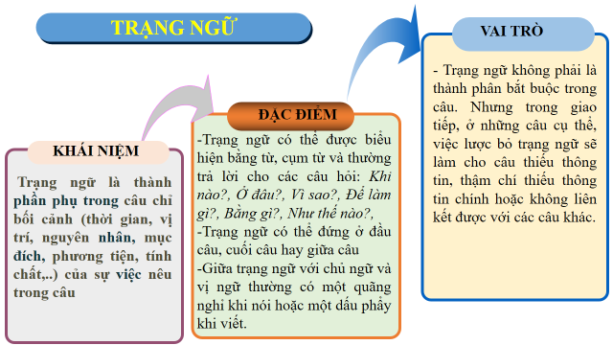
Trạng ngữ là gì? Nêu đặc điểm, vai trò của trạng ngữ?
I. TRẠNG NGỮ

Slide 4
II. LUYỆN TẬP
1. Bài tập 1/ SGK/75.
Trong những câu dưới đây, cụm từ ngày hôm nay ở câu nào là trạng ngữ? Vì sao?
Ngày hôm nay là ngày khai trường đầu tiên ở nước Việt Nam
Chủ ngữ
Dân chủ Cộng hoà. (Hồ Chí Minh)
b.Ngày hôm nay, nhân buổi tựu trường của các em, tôi chỉ biết chúc
Trạng ngữ
các em một năm đầy vui vẻ và đầy kết quà tốt đẹp. (Hồ Chí Minh)

Slide 5
Về vai trò củ pháp, khác với chủ ngữ ("ngày hôm nay” ở câu a) là thành phần chính (có tính bắt buộc), trạng ngữ là thành phần phụ không bắt buộc trong câu: có thể lược bỏ trạng ngữ “ngày hôm nay” ở câu b mà không ảnh hưởng đến tính trọn vẹn của câu.
Về ý nghĩa, cụm từ “ngày hôm nay” ở câu b) chỉ thời gian diễn ra sự việc nêu ở vị ngữ. Đây là ý nghĩa đặc trưng của trạng ngữ.
Về hình thức, cụm từ “ngày hôm nay” ở câu b) trả lời cho câu hỏi Khi nào? (là câu hỏi đặc trưng của trạng ngữ

Slide 6
Bài tập 2: Tìm 3 trạng ngữ chỉ thời gian trong truyện Bức tranh của em gái tôi (Tạ Duy Anh). Nêu tác dụng liên kết câu của một trong các trạng ngữ đó.

Slide 7
Bài tập 3. Thử lược bỏ các trạng ngữ (in đậm) trong những câu dưới đây và cho biết nghĩa cùa câu bị ảnh hường như thế nào. Từ đó, hãy rút ra nhận xét về vai trò của trạng ngữ đối với nghĩa của câu.
a. Mùa đông, giữa ngày mùa, làng quê toàn màu vàng (Tô Hoài)
b. Đó, mẹ tôi kéo tôi chen qua đám đông để xem bức tranh của Kiều Phương đã được đóng khung lồng kính. Trong tranh, một chú bé đang ngồi nhìn ra ngoài cửa sổ, nơi bầu trời trong xanh. (Tạ Duy Anh)
c.Con đường trải nhựa kẻ thẳng băng sóng soài không bóng cây. Đã bao nhiêu năm tháng, mỗi ngày hai buổi má đạp xe đi về trên con đường ấy. (Phong Thu)
Các trạng ngữ trong câu khi bị lược bỏ sẽ khiến nội dung câu bị thiếu, không rõ ràng thời gian, địa điểm, nơi chốn, mục đích, phương tiện, nguyên nhân,...
=> Trạng ngữ là thành phần phụ của câu, bổ sung cho nòng cốt câu, tức là bổ nghĩa cho cả cụm chủ vị trung tâm biểu thị các ý nghĩa tình huống: thời gian, địa điểm, nguyên nhân, mục đích, kết qủa, phương tiện,...

Slide 8
Bài tập 4. So sánh vị trí của trạng ngữ trong những cặp câu dưới đây và cho biết vì sao tác già lựa chọn cách diên đạt ờ câu a₁ và câu b1.
a1. Nghe chuyện, vua lấy làm mừng lắm. Nhưng để biết chính xác hơn nữa, vua cho thử lại. (Em bé thông minh)
a2) Nghe chuyện, vua lấy làm mừng lắm. Nhưng vua cho thử lại để biết chính xác hơn nữa.
b1) Đền Thượng nằm chót vót trên đỉnh núi Nghĩa Lĩnh. Trước đền, những khóm hải đường đâm bông rực đỏ, những cánh bướm nhiều màu sắc bay dập dờn như đang múa quạt xoè hoa. (Theo Đoàn Minh Tuấn)
b2) Đền Thượng nằm chót vót trên đình núi Nghĩa Lĩnh. Những khóm hải đường đâm bông rực đỏ, những cánh bướm nhiều màu sac bay dập dờn như đang múa quạt xoè hoa trước đền.
HS quan sát bài tập và điền vào bảng sau
 | Câu có trạng ngữ ở đầu cầu | Câu có trạng ngữ ở cuối câu
Câu
Tác dụng
a1,b1
a2,b2
Tác giả sử dụng các diễn đạt ở a1 và b1 là do ở 2 câu này đã sử dụng trạng ngữ thay đặt đầu câu bổ sung ý nghĩa cho các thành phần còn lại câu câu, tạo điểm nhấn khiến câu văn hay hơn.

Slide 9
Chọn một trong hai đề sau:
Viết đoạn văn kể lại một đoạn truyện đã học hoặc đã đọc, trong đó có sử dụng một số trạng ngữ chỉ thời gian có chức năng liên kết các câu trong đoạn
Viết đoạn văn trình văn suy nghĩ của em về một tác phẩm đã học đã đọc trong đó có sử dụng một số trạng ngữ chỉ vị trí để liên kết các câu trong đoạn

Slide 10
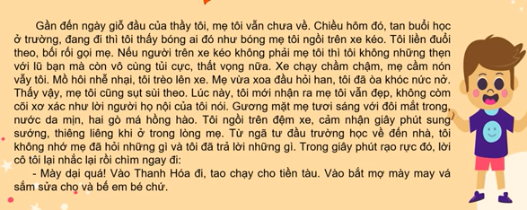
Viết đoạn văn kể lại một đoạn truyện đã học hoặc đã đọc, trong đó có sử dụng một số trạng ngữ chỉ thời gian có chức năng liên kết các câu trong đoạn

Slide 15
